Slide 1
Politische Datenkompetenz gewinnen und vermitteln
Wie identifizieren und widerlegen wir Bullshit und/oder Fehlinformation?

Slide 2
Zusammenfassung
Rückblick und Allgemeine Regeln
Bullshit: Misinformation oder Desinformationen ?
Allgemeine Regeln: Wissen, Vertrauen, und Empathie
Bullshit in der Welt reduzieren
Regeln für das eigene Verhalten
„PLURV“ - Strategien der Wissenschaftsleugnung
Verbindung zum Kurs
Wissenschaftsbasierte Kommunikationsregeln

Slide 3
Wie identifizieren und widerlegen wir Bullshit und/oder Missinformationen?
Rückblick und Allgemeine Regeln

Slide 4
Rückblick: Was ist Bullshit?
Bullshit ist die Nutzung von technischer/ mathematischer Sprache, statistischen Werten, Datenvisualisierungen oder anderen Formen der Präsentation die nur das Ziel hat zu beindrucken, zu überwältigen oder zu überzeugen – ohne das Wahrheit, logische Nachvollziehbarkeit oder zugrunde liegende Informationen in irgendeiner weise relevant sind

Slide 5
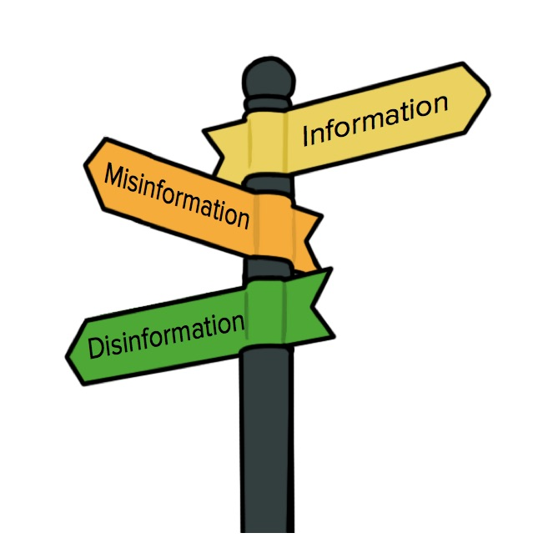
Fehlinformation & Desinformation
Fehlinformation
Informationen die (meist unbewusst) Falsch sind
Verteiler können (im Prinzip) informiert werden
Desinformation
Gezielte Fehlinformation
Korrektur nur auf Rezipienten- Ebene möglich
In der Praxis: Schwer zu trennen → Intentionalität nicht sichtbar

Slide 6
Allgemeine Regeln I
Habt Recht
Sammelt die notwendigen Informationen
Prüft die Informationen
(Fragt andere Menschen)
Seid „gütig“ und verständnisvoll
Vielleicht liegt ihr selber falsch
Hanlons Rassiermesser : „Schreibe nicht der Böswilligkeit zu, was durch Dummheit hinreichend erklärbar ist“
Gehe nicht von Dummheit aus → Es gibt oft gute Gründe für die Meinung und Wahrnehmungen der Menschen

Slide 7
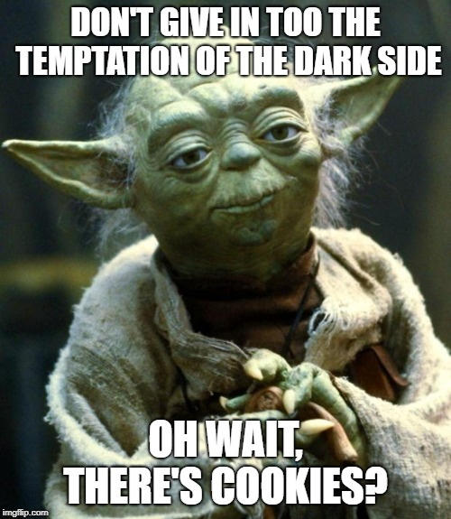
Allgemeine Regeln II
Schafft Klarheit
Warum ist etwas falsch?
Warum ist es wichtig, dass es falsch ist?
„Oma-Test“ - nutzt die Techniken des Bullshits nicht selbst
Gebt eigene Fehler zu
Intellektuelle Demut und Bescheidenheit sind wichtig
Ihr werdet Fehler machen
Alle machen Fehler

Slide 8
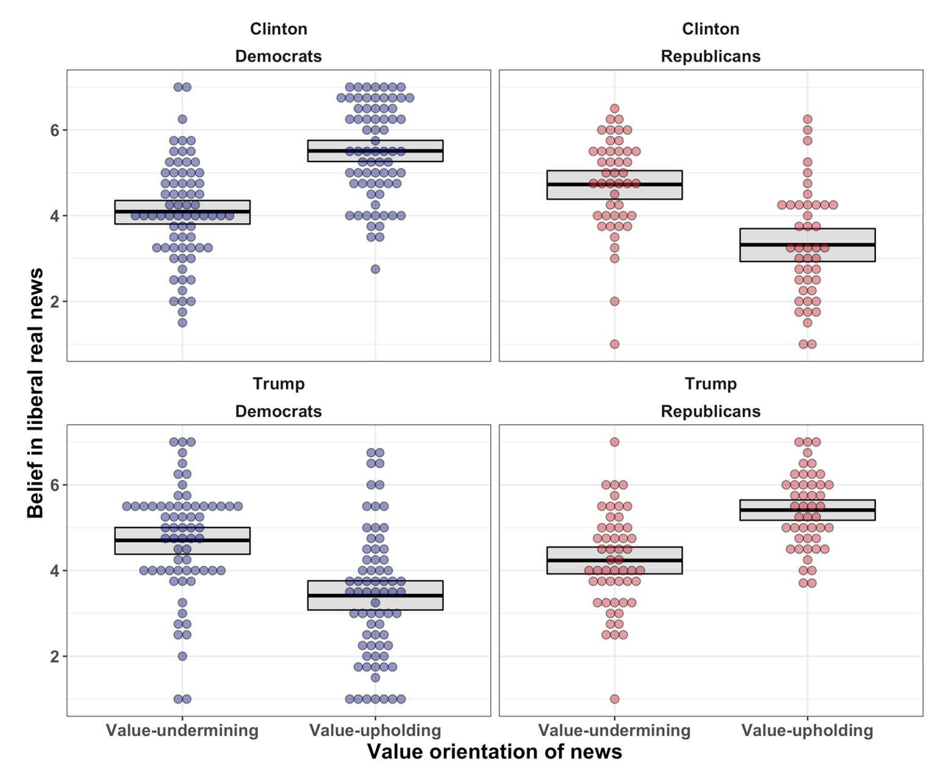
Identität und Informationskontrolle
Notes:
https://psyarxiv.com/7vc5d

Slide 9
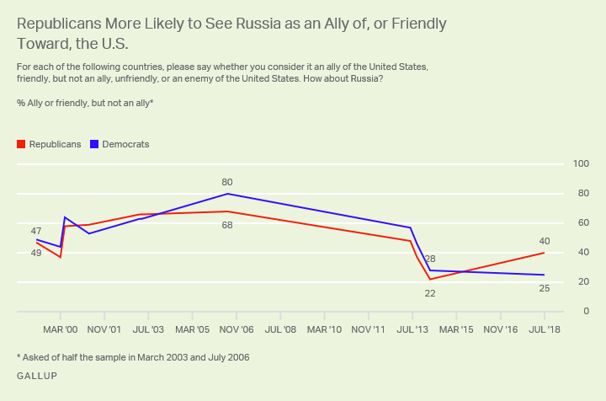
Meinungen als Identitätsmerkmal
Notes:
https://psyarxiv.com/7vc5d

Slide 10
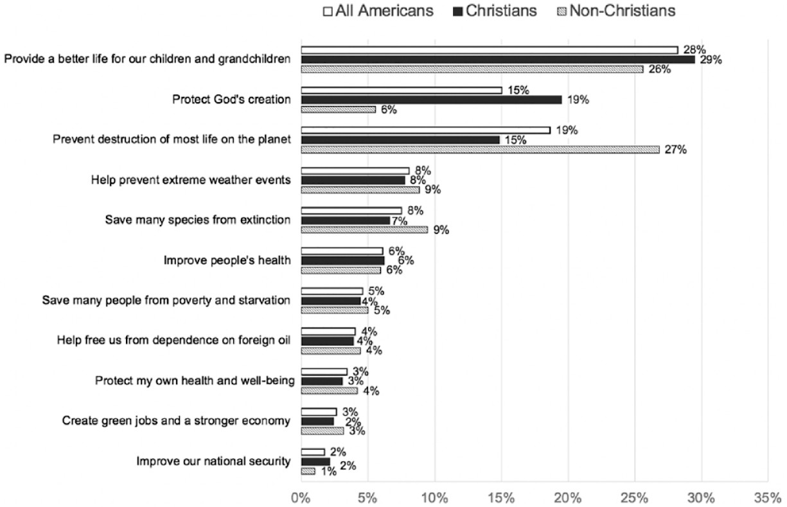
Identität und Framing
Notes:
https://doi.org/10.1177/1075547019860847

Slide 11
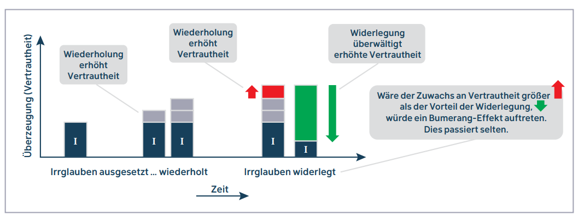
Boomerang Effekt?
Notes:
https://www.climatechangecommunication.org/wp-content/uploads/2020/12/Debunking_Handbook_2020_German.pdf

Slide 12
Wie identifizieren und widerlegen wir Bullshit und/oder Fehlinformation?
Bullshit in der Welt reduzieren

Slide 13
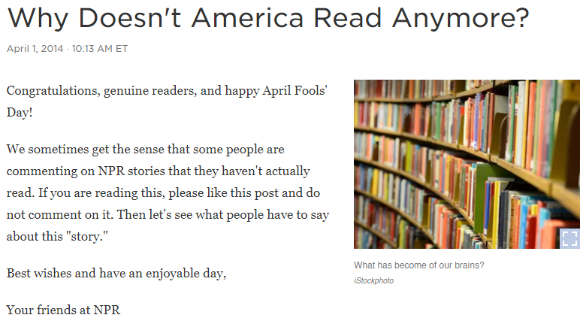
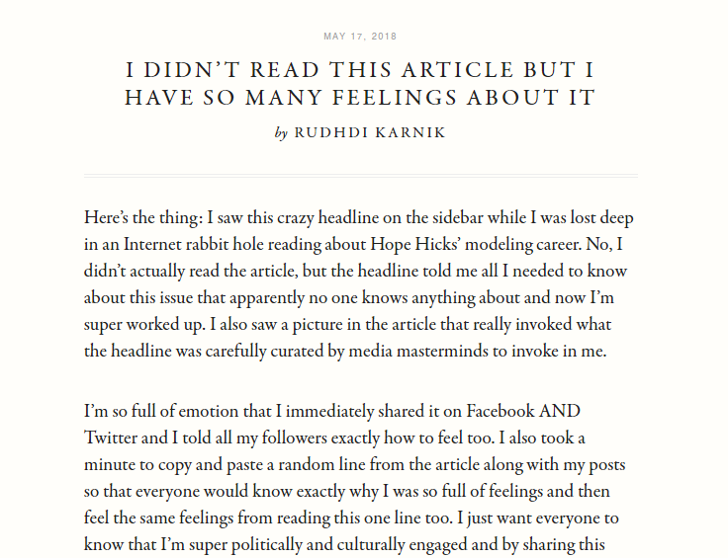
Regeln für das eigene Verhalten
Information hinterfragen
Lest den ganzen Text
Woher kommt die Information? → Quellen nachverfolgen und überprüfen
Sehe ich Fehler aus dem Kurs?
Besondere Vorsicht: Nachrichten aus der eigenen Gruppe
Leitet nicht alles weiter
„Friction“ ist gut → Etwas warten und lesen
Sprecht mit anderen Menschen, die falsche Nachrichten teilen
Teilt auch Korrekturen
Notes:
https://www.mcsweeneys.net/articles/i-didnt-read-this-article-but-i-have-so-many-feelings-about-it
https://www.npr.org/2014/04/01/297690717/why-doesnt-america-read-anymore

Slide 14
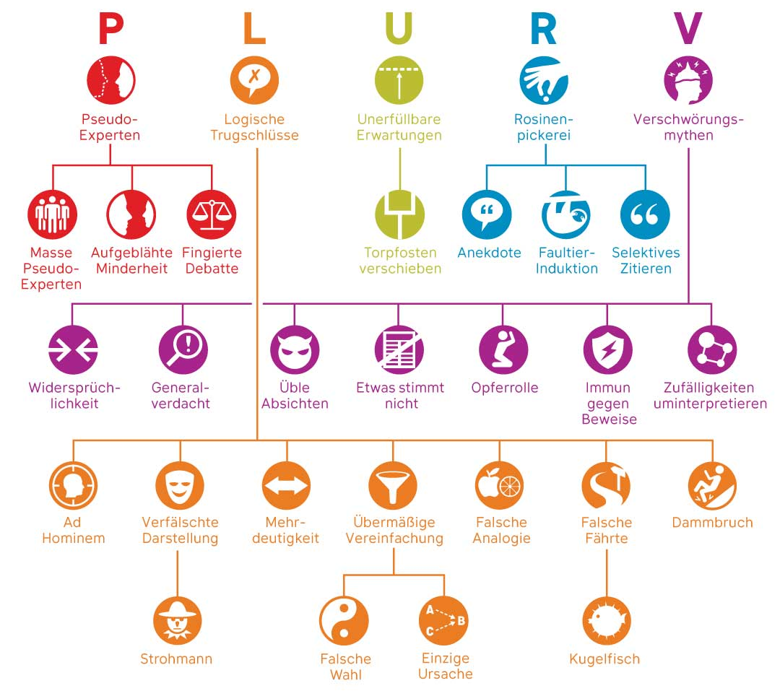
Wissenschaftsleugnung
Notes:
https://skepticalscience.com/PLURV-Taxonomie-und-Definitionen.shtml
https://academic.oup.com/eurpub/article/19/1/2/463780

Slide 15
Logische Trugschlüsse
Verfälschte Darstellungen / Strohmann
Falsche Darstellung von Perspektiven und Argumenten
→ Verbindung zu Visualisierung und Statistikfehlern
Mehrdeutigkeit/ Ambiguität
Unklare / nicht widerlegbare Aussagen und Informationen
→Klarheit und Definitionen sind wichtig
Übermäßige Vereinfachung
Unklare Kausalzusammenhänge oder Vereinfachungen
→ Diskussion über Kausalität und Zusammenhänge

Slide 16
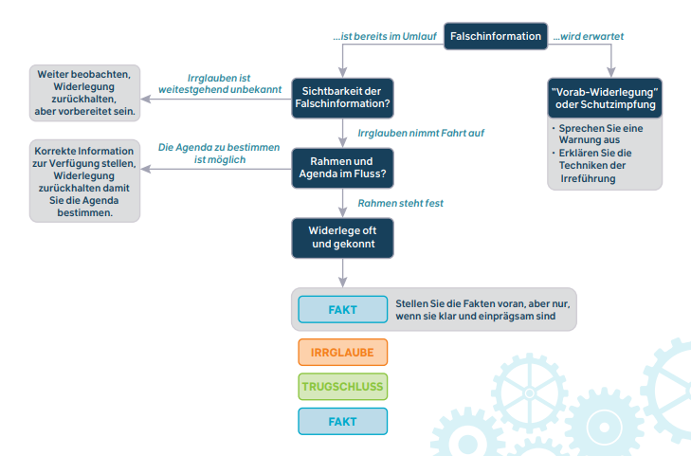
Fehlinformation Widerlegen I

Slide 17
Fehlinformation Widerlegen II
Fakt
Warnung vor dem Fehler
Fehler Erklären
Fakt
Richtige Information muss zuerst etabliert werden
Warnung aussprechen, dass nun ein Fehlinformation oder ein Fehler kommt
Was ist der Fehler?
Wo kommt der Fehler her?
Warum ist das Wichtig?
Richtige Information zum Abschluss wiederhohlen

Slide 18
Fehlinformation Widerlegen III
Beziehung / Gruppenzugehörigkeit
Richtige Information muss trotzdem etabliert werden
Warnung vor dem Fehler
Warnung aussprechen, dass nun ein Fehlinformation oder ein Fehler kommt
Fehler Erklären
Was ist der Fehler?
Wo kommt der Fehler her?
Warum ist das Wichtig?
Fakt
Richtige Information zum Abschluss wiederhohlen
Gemeinsamkeiten Hervorheben
Verständnis Zeigen
Fakt

